Slide 1
にほんご JPN101
Oct. 5, 2009
(Monday)

Slide 2
１０月５日月曜日
ぶんぽう４ (Question words)
ぶんぽう５ (も)
にほんのぶんか
ききじょうずはなしじょうず

Slide 3
ぶんぽう

Slide 4
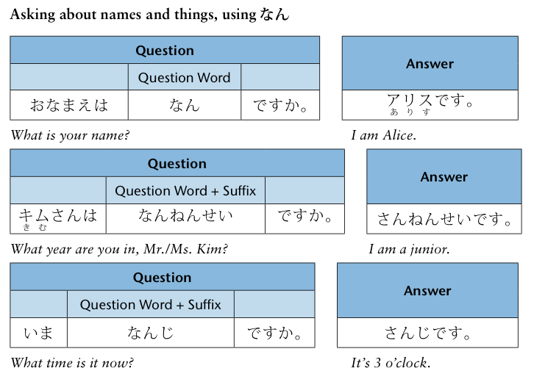
ぶんぽう４： Asking for personal information, using question words

Slide 5
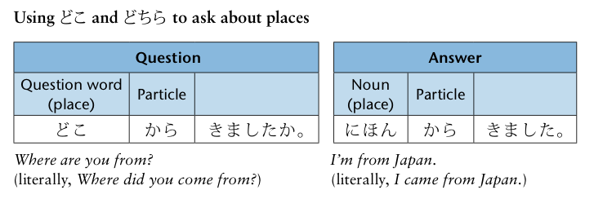
ぶんぽう４： Asking for personal information, using question words
どちらから いらっしゃいましたか。
Where are you from?
だいがくは どこですか。
Where do you go to school?

Slide 6
Phonetic Rule I
A high pitch accent falls on the first mora of all question words.
どこ
どちら
なに
なん
* The dictionary form「なに」'what' changes to 「なん」if the following sound is [t] [d], or [n], as in: 「なんといいますか」, 「なんですか」 or 「なんなり」. However, if the following is a counter, then 「なに」changes to 「なん」regardless of the following sound, as in 「なんじ」.

Slide 7
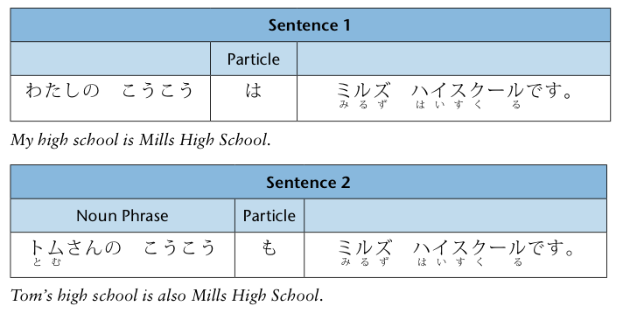
ぶんぽう５： Using も to list and describe similarities

Slide 8
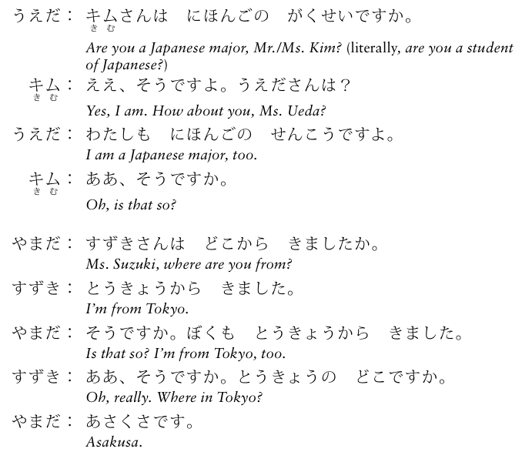
ぶんぽう５： Using も to list and describe similarities

Slide 9
にほんのぶんか

Slide 10
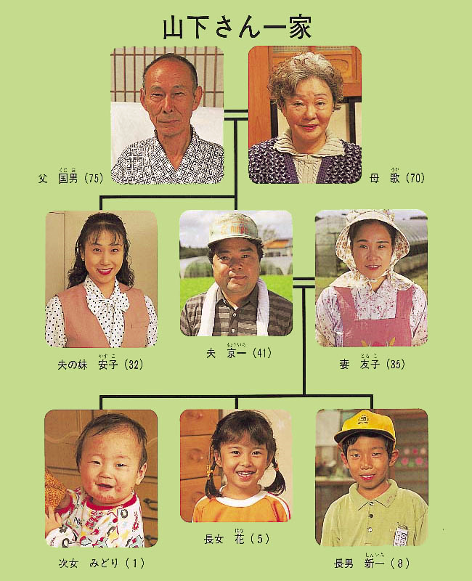
P44-45 にほんのぶんか
First name or last name?
たなか
When you meet a Japanese adult…
～さん
Family settings
Senior members
おじいさん
おばあさん
おとうさん
おかあさん
おじさん
おばさん
Junior members
～さん
～くん
～ちゃん
くにお
うた
やすこ
よしお
ともこ
はな
みどり
しんいち

Slide 11
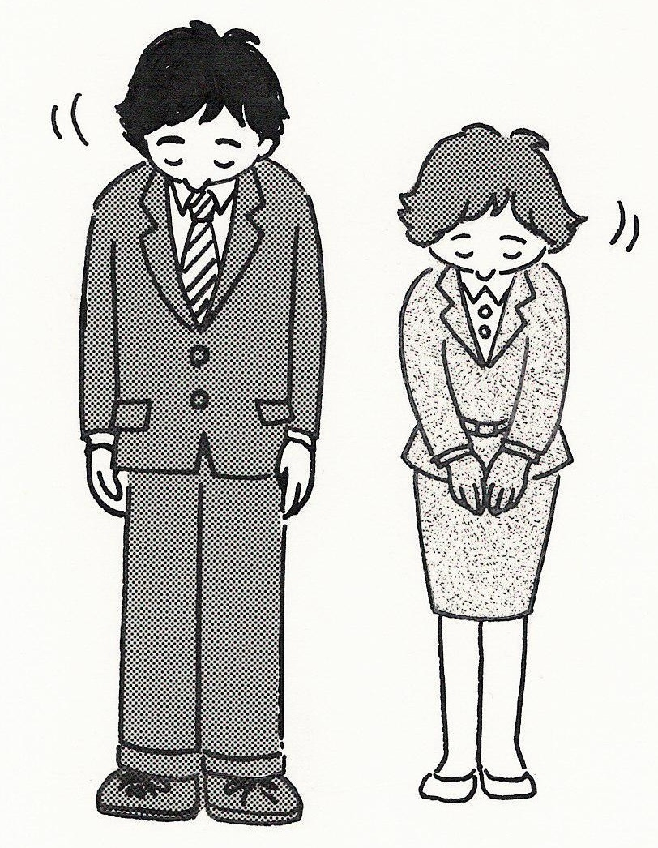
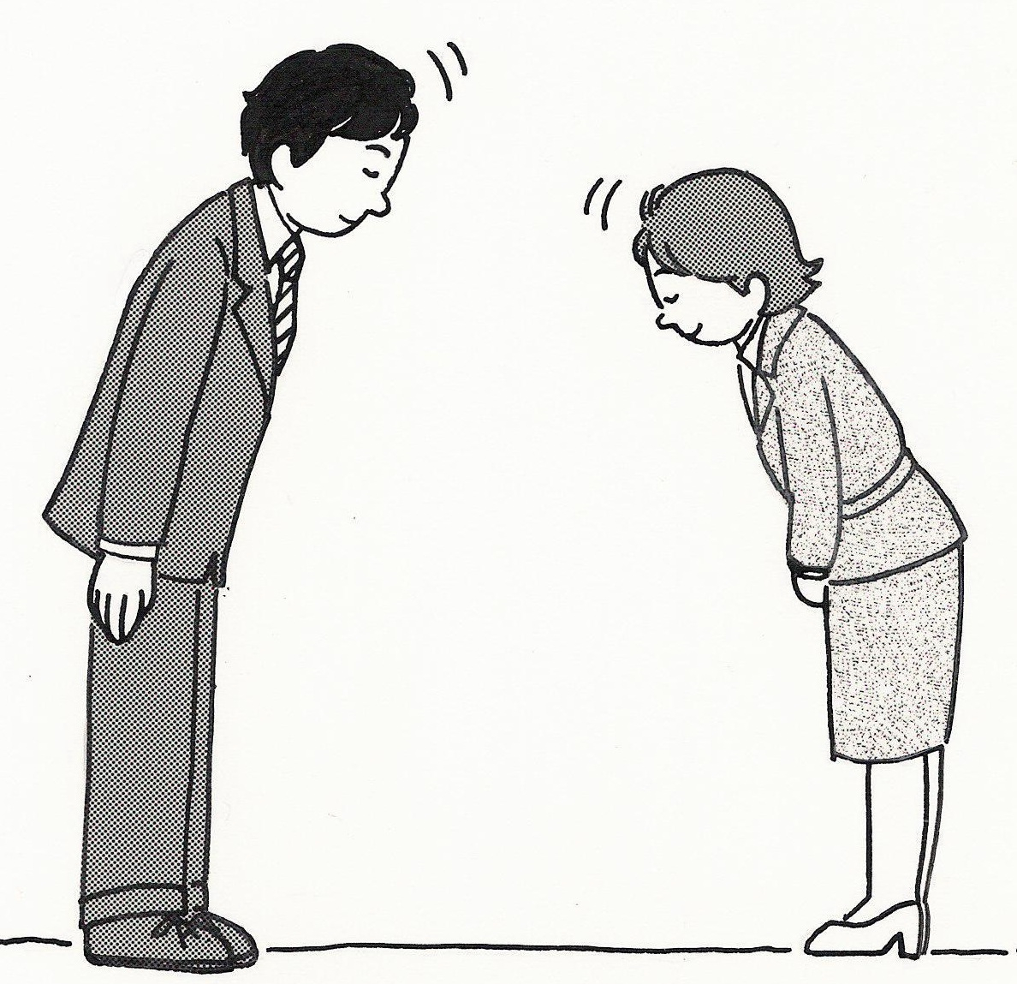
P44-45 にほんのぶんか
Bowing? Shaking hands?

Slide 12
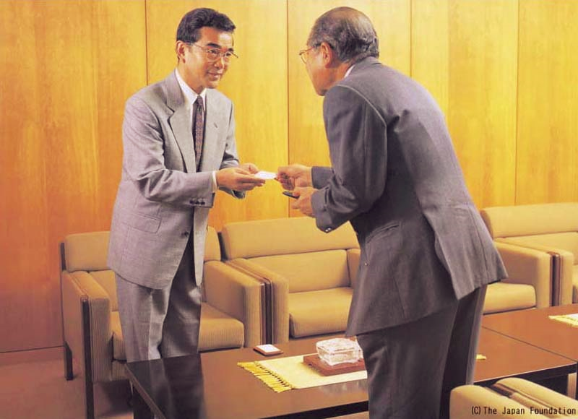
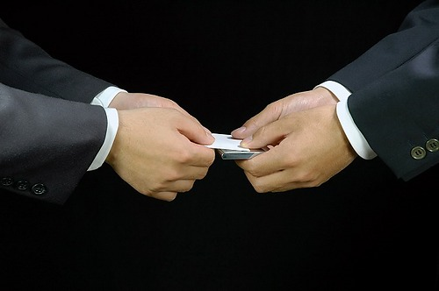
P44-45 にほんのぶんか
名刺（めいし） Business cards

Slide 13
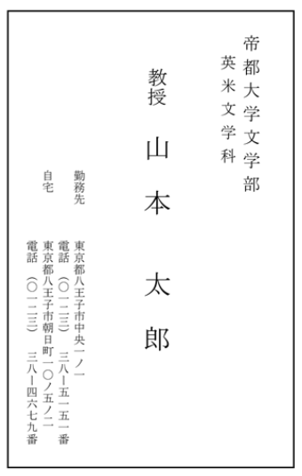
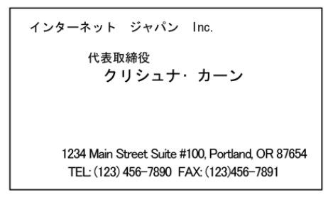
P44-45 にほんのぶんか
名刺（めいし） Business cards
(p67 よむれんしゅう)

Slide 14
ききじょうずはなしじょうず

Slide 15
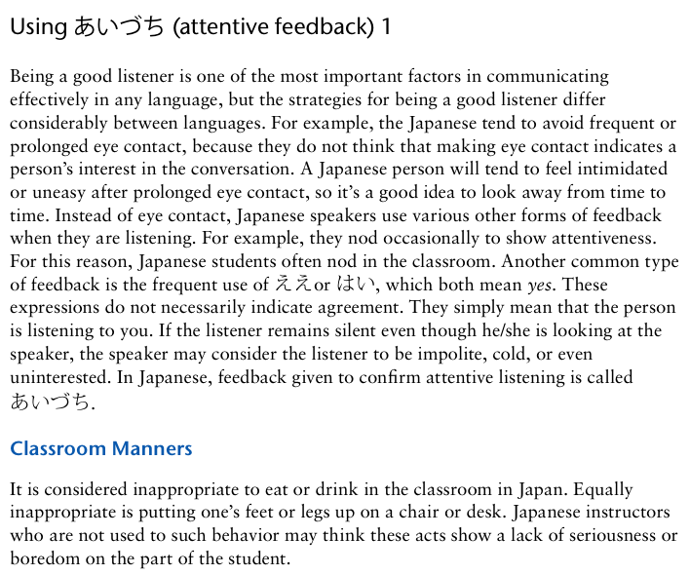
P66 ききじょうず

